Slide 1
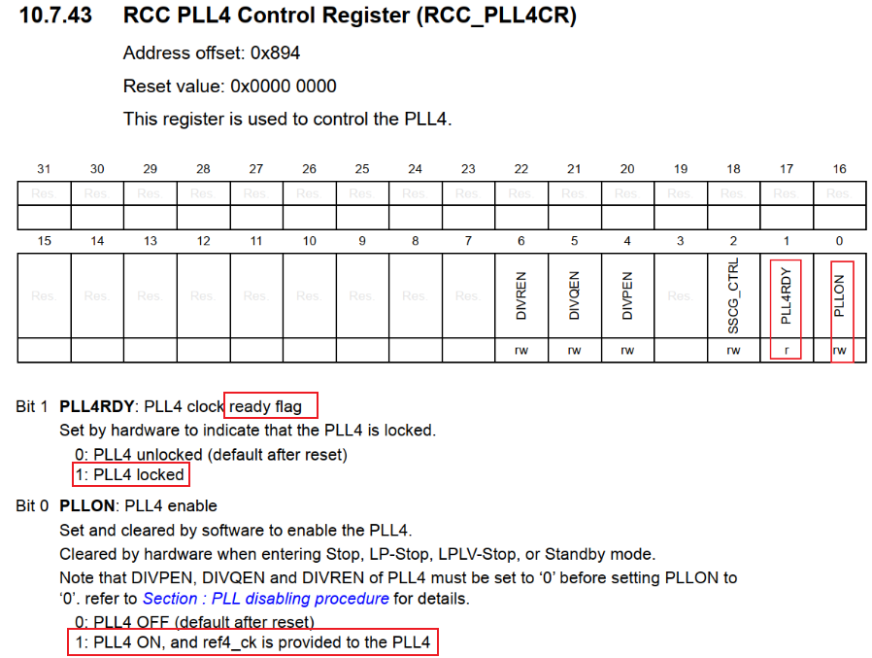
使能PLL4
PLL4用于给各种外设提供时钟，最先要使能PLL4；
GPIO是低速设备，我们可以先不去设置PLL4的频率；仅仅使能即可

Slide 2
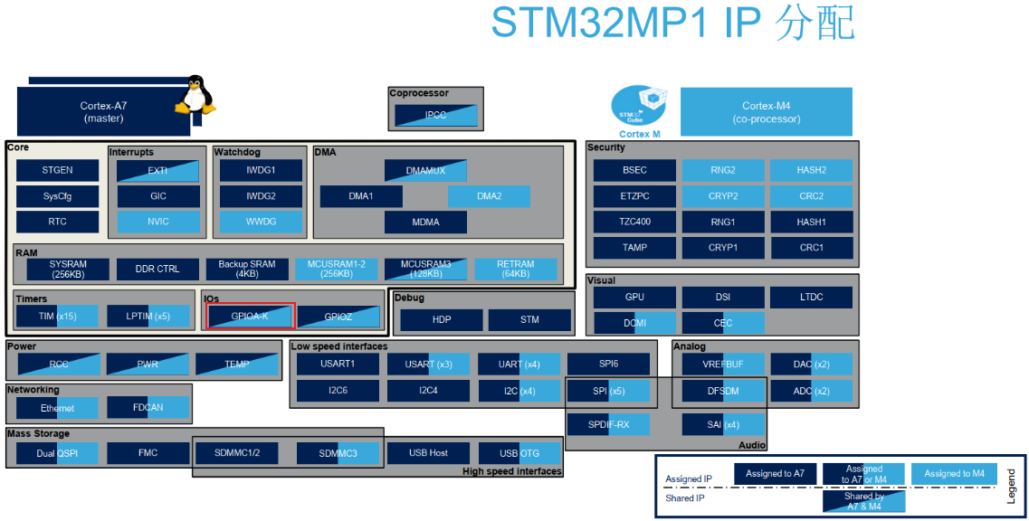
MPU、MCU共享GPIO模块
对于A7、M4而言，GPIO模块是公用的，寄存器的操作也是类似的

Slide 3
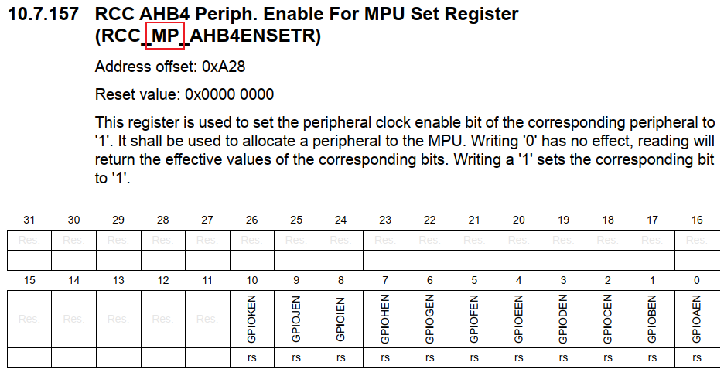
在MPU上使能某个GPIO模块

Slide 4

在MCU上使能某个GPIO模块

Slide 5
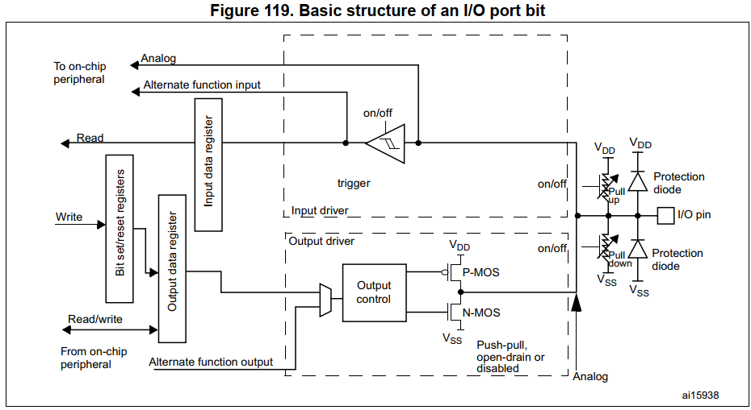
GPIO模块

Slide 6
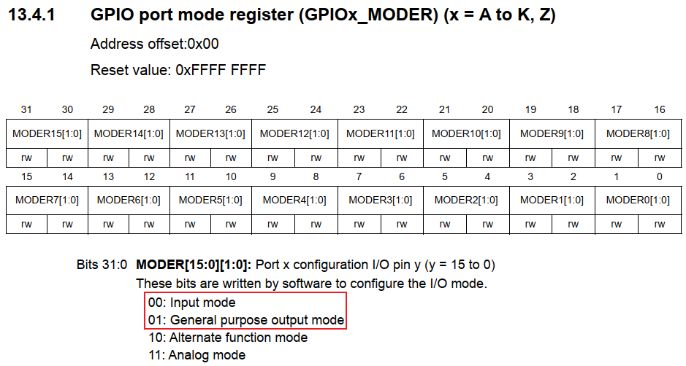
设置引脚工作模式：GPIO模式

Slide 7
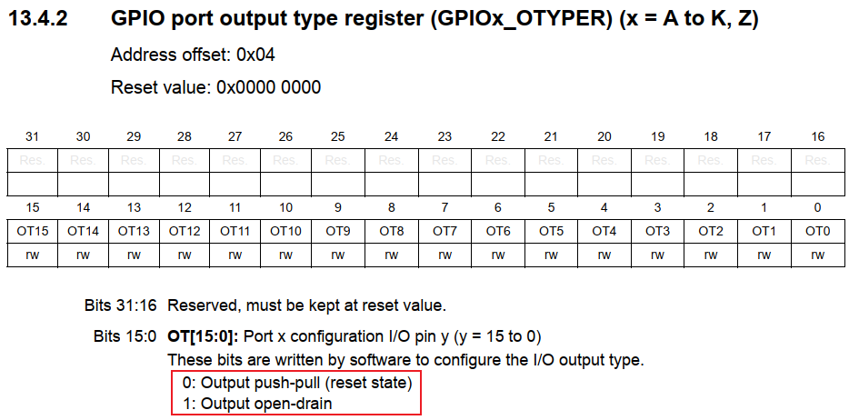
对于输出引脚：设置输出类型

Slide 8
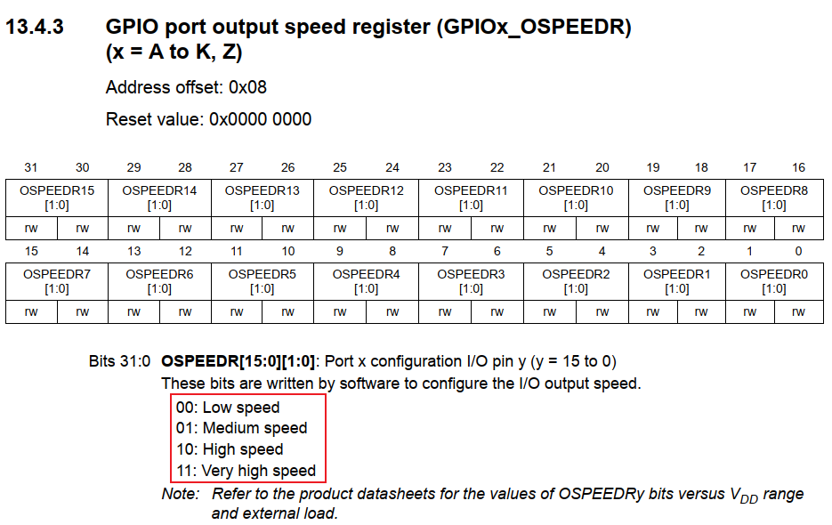
对于输出引脚：设置输出速度

Slide 9
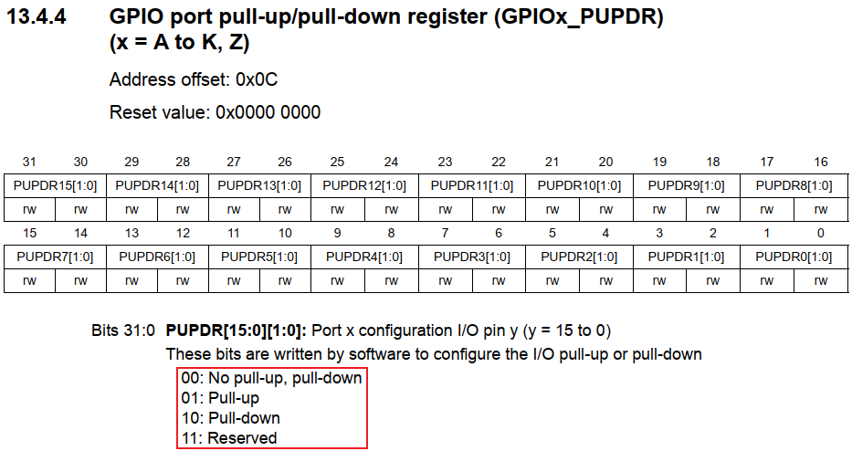
对于输入/输出引脚：设置上下拉电阻

Slide 10
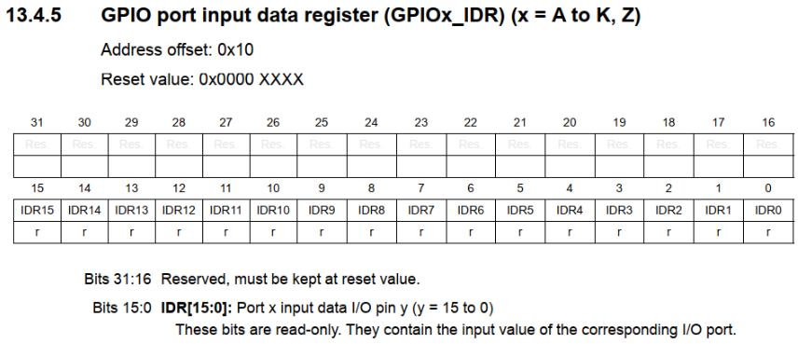
对于输入/输出引脚：读取引脚电平

Slide 11
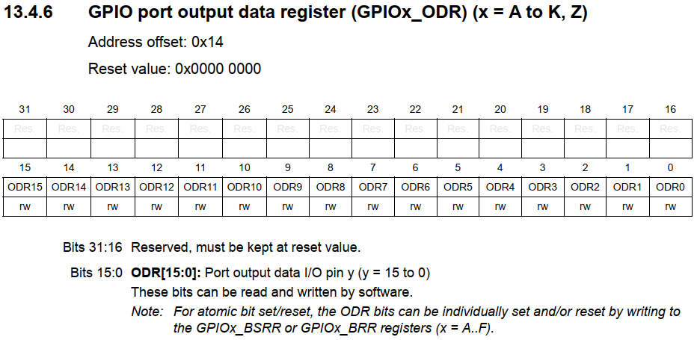
对于输出引脚：设置引脚电平，方法1

Slide 12
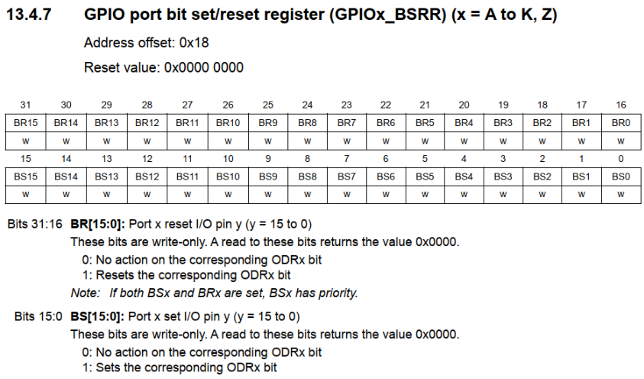
对于输出引脚：设置引脚电平，方法2

